Slide 1
Avaliação de Desempenho 2025
Sarah Matos Rocha Mesquita

Slide 2
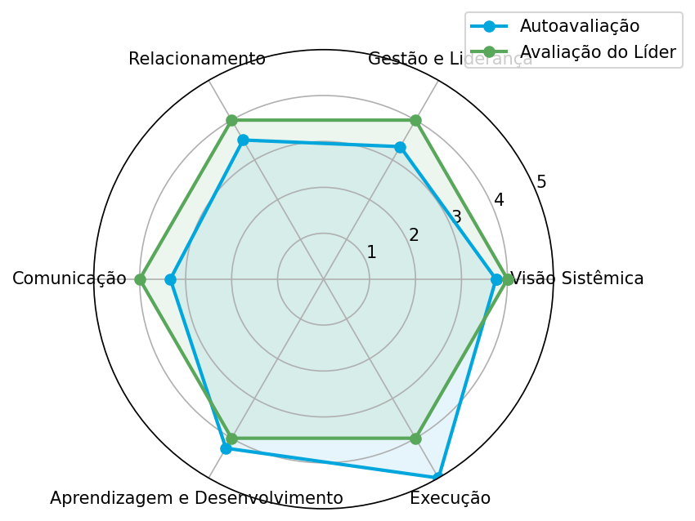
Competências Gerais
Autoavaliação
Avaliação dos Líderes
Avaliação dos Liderados
3,9
4,0
Não se aplica

Slide 3

Competências de Liderança
Autoavaliação
Avaliação dos Líderes
Avaliação dos Liderados
Não se aplica
Não se aplica
Não se aplica

Slide 4
Detalhamento das competências

Slide 5

Visão Sistêmica
Identifica como os desafios cotidianos estão relacionados a contextos mais amplos, do Estado e da política educacional.

Slide 6
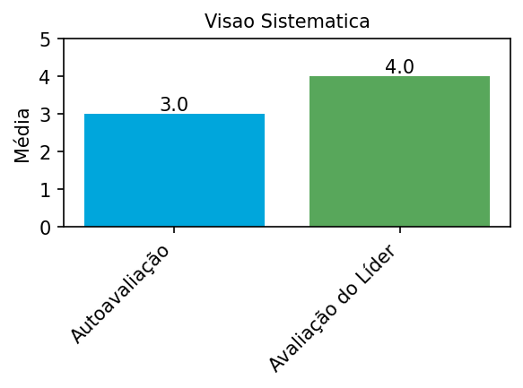
Visão Sistêmica
Identifica e compartilha com o time possíveis ferramentas e soluções para o andamento do projeto.

Slide 7
Visão Sistêmica
Entende e colabora com as demais frentes do projeto, quando há oportunidade de trocas e compartilhamentos.

Slide 8
Visão Sistêmica
Demonstra compreensão do impacto do seu trabalho nos objetivos do time e da empresa.

Slide 9

Gestão e Liderança
Mantém o canal aberto para troca, de forma que todos sintam-se à vontade de pedir direcionamentos e propor soluções.

Slide 10
Gestão e Liderança
Incentiva e colabora com as pessoas em suas jornadas de aprendizagem.

Slide 11

Gestão e Liderança
Tem uma boa autogestão do seu tempo e das suas prioridades.

Slide 12

Relacionamento
Cativa os parceiros e constrói uma relação de parceria virtuosa e duradoura.

Slide 13
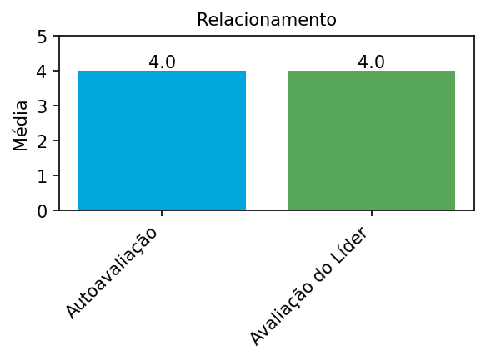
Relacionamento
Cria vínculos profissionais de confiança, é aberto e se torna uma referência positiva para os parceiros.

Slide 14

Comunicação
É assertivo, consegue passar de forma objetiva a ideia que deseja.

Slide 15

Comunicação
Se comunica de forma clara, aberta e não violenta.

Slide 16
Comunicação
Percebe a importância da comunicação não verbal e o impacto no ambiente de trabalho, prezando por uma postura profissional, ética e adequada aos ambientes profissionais em que está inserido.

Slide 17

Aprendizagem e Desenvolvimento
Compartilha a própria experiência, conhecimentos especializados e boas práticas com outros(as) colaboradores(as).

Slide 18
Aprendizagem e Desenvolvimento
Identifica e utiliza conhecimentos de fontes internas e externas no trabalho para potencializar a sua atuação profissional.

Slide 19
Aprendizagem e Desenvolvimento
Busca se desenvolver em conhecimentos que percebe que são necessário e que ainda representam lacunas na sua atuação.

Slide 20

Aprendizagem e Desenvolvimento
Tem autonomia no próprio desenvolvimento e aprendizado.

Slide 21

Execução
Identifica, encaminha, endereça e resolve as dificuldades encontradas no dia a dia.

Slide 22
Execução
Sabe lidar com questões conjunturais e imprevistos, compreendendo as necessidades do projeto e realiza as alterações de rota quando necessário, conseguindo entregar valor aos clientes.

Slide 23
Execução
Transforma ideias em ações concretas que contribuam com melhorias e resultados do projeto.

Slide 24
Questões Abertas

Slide 25
Pontos Fortes:
Autoavaliação
Acredito que tenho como pontos fortes: comunicação eficaz, liderança, organização e planejamento.

Slide 26
Pontos Fortes:
Respondido pela Liderança
Durante o período avaliado, Sarah Mesquita demonstrou um desempenho de excelência, contribuindo de forma decisiva para a qualidade e o avanço das ações do projeto. Sua capacidade analítica é um dos aspectos mais notáveis do seu trabalho: ela interpreta dados com precisão, articula evidências educacionais de maneira consistente e produz análises que subsidiam tomadas de decisão fundamentadas e estratégicas.
Sarah atua como especialista em avaliações educacionais, demonstrando domínio conceitual, metodológico e técnico. Sua expertise se reflete na elaboração e no acompanhamento de instrumentos avaliativos, matrizes, descritores, na interpretação criteriosa de resultados e na capacidade de traduzir informações complexas em orientações claras para diferentes públicos.
Sua postura profission...

Slide 27
Pontos Fortes:
Respondido pelos Liderados
Não se aplica

Slide 28
Oportunidades de Desenvolvimento:
Autoavaliação
Gostaria de desenvolver melhor meu foco estratégico, buscando aprimorar aspectos relativos à liderança e mentoria.

Slide 29
Oportunidades de Desenvolvimento:
Respondido pela Liderança
Embora Sarah Mesquita apresente um desempenho de alto nível e uma sólida expertise em avaliações educacionais, há oportunidades de desenvolvimento que podem potencializar ainda mais sua atuação e ampliar o impacto de suas contribuições no projeto.
Um primeiro ponto de aprimoramento diz respeito ao aprofundamento no tema da recomposição das aprendizagens. Considerando os desafios contemporâneos da educação básica, expandir ainda mais seu repertório teórico e metodológico nessa área pode favorecer a elaboração de estratégias mais direcionadas às necessidades reais das redes e das escolas. Esse aprofundamento fortalecerá a integração entre diagnóstico e ação pedagógica aplicada em sua concretude.
Um segundo ponto é a conclusão do seu curso de doutorado em linguística, o que pode potenciali...

Slide 30
Oportunidades de Desenvolvimento:
Respondido pelos Liderados
Não se aplica

